Slide 1

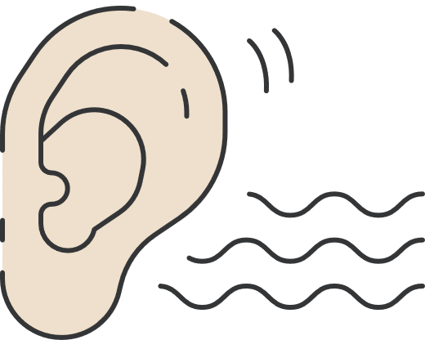


METİNDEN SESE VE SESTEN METİNE DTMF UYGULAMASI

Slide 2
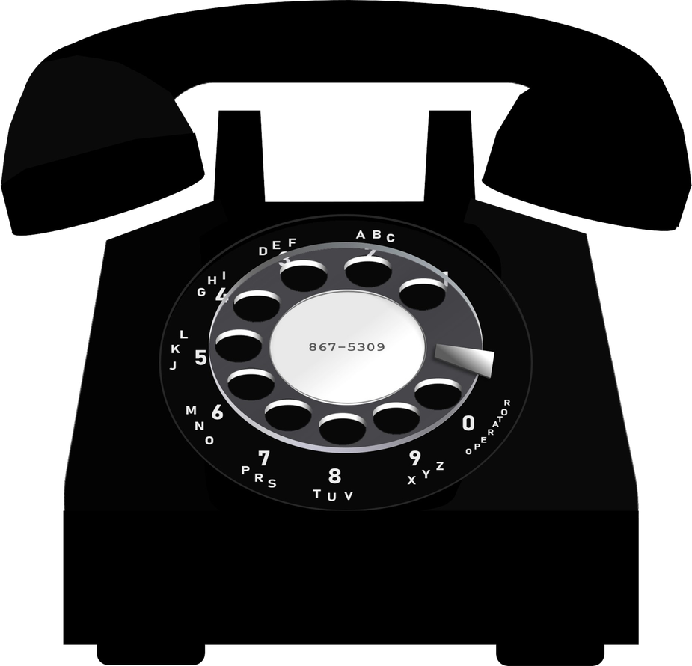
DTMF NEDİR?
DTMF (Dual-Tone Multi-Frequency), günlük hayatta telefon tuşlarına bastığımızda duyduğumuz o farklı frekanstaki seslerin teknik adıdır. Türkçeye "Çift Tonlu Çoklu Frekans" olarak çevrilir.
Eskiden çevirmeli telefonlarda kullanılan "darbeli (pulse)" sistemin yerini alan bu teknoloji, her tuşa basıldığında biri yüksek, diğeri düşük frekanslı iki farklı ses sinyalini aynı anda gönderir.

Slide 3
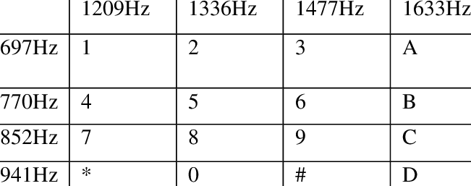
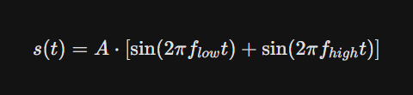
NASIL ÇALIŞIR?
DTMF sistemi, telefon tuş takımını bir matris olarak ele alır. Her satırın ve her sütunun kendine has bir frekansı vardır. Bir tuşa bastığınızda, o tuşun bulunduğu satır ve sütuna ait iki ses birleşerek tek bir sinyal oluşturur.
s(t): Zaman düzleminde üretilen, iki farklı frekansın toplamından oluşan DTMF işaretidir.
A (Genlik): Ses şiddetidir; cızırtıyı (clipping) önlemek için 0.5 olarak normalize edilmiştir.
f_{low}: Harfin bulunduğu satırı temsil eden düşük frekans bileşenidir (700-1050 Hz).
f_{high}: Harfin bulunduğu sütunu temsil eden yüksek frekans bileşenidir (1200-1730 Hz).
t: İşaretin örnekleme hızıyla (F_s) orantılı ilerleyen anlık zaman parametresidir.

Slide 4
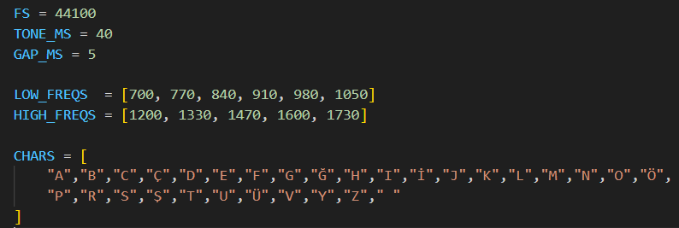
YÖNTEM
SİNYAL SENTEZLEME
KOD ÇÖZME
Parçalara Bölme: Ses kaydı, her harfi ayrı ayrı yakalayabilmek için 40 milisaniyelik çok küçük dilimlere ayrılır.
Frekans Analizi (FFT): Her dilim matematiksel bir süzgeçten (FFT) geçirilerek içindeki gizli notalar (frekanslar) ortaya çıkarılır.
En Güçlü Tonları Bulma: Analiz sonucunda sinyaldeki en baskın iki frekans tepesi tespit edilir ve tablodaki en yakın değerlere yuvarlanır.
Harfe Dönüştürmme: Tespit edilen bu frekans çifti, 6x5'lik harf matrisinde karşılık geldiği karaktere çevrilerek metin geri elde edilir.
------------------------------------
Türk alfabesindeki 29 harf ve boşluk karakteri dahil toplam 30 karakter için benzersiz frekans çiftleri tanımlanmıştır.
Düşük frekans grubu (700-1050 Hz) ve yüksek frekans grubu (1200-1730 Hz) kullanılarak 6x5'lik bir matris oluşturulmuştur.
Sinyaller 44100 Hz örnekleme hızında üretilmiş, her harf 40 ms sürecek şekilde ayarlanmış ve aralarına 5 ms boşluk eklenmiştir.

Slide 5
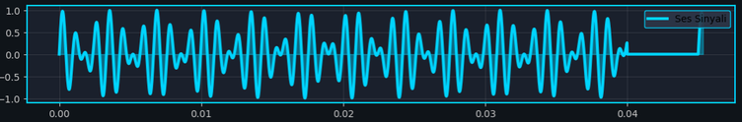
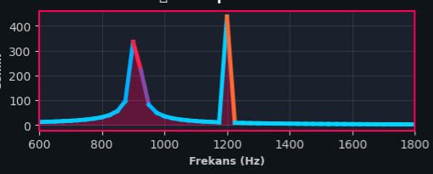
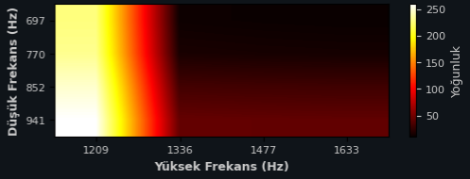
GRAFİKLER VE ANALİZ
1
2
3
Zaman Domeni: Ses sinyalinin genlik-zaman grafiği incelendiğinde, harfler arasındaki boşluklar ve sinüzoidal dalgaların birleşimi net bir şekilde görülmektedir.
FFT Spektrumu: FFT analizi sonucunda, her harfe karşılık gelen iki temel frekans bileşeni spektrum üzerinde belirgin tepeler oluşturmaktadır. Bu, kod çözme işleminin doğruluğunu kanıtlar.
DTMF Matrisi: Renkli yoğunluk haritası (Heatmap), hangi frekans çiftlerinin aktif olduğunu görselleştirerek sistemin çalışma kararlılığını göstermektedir.

Slide 6
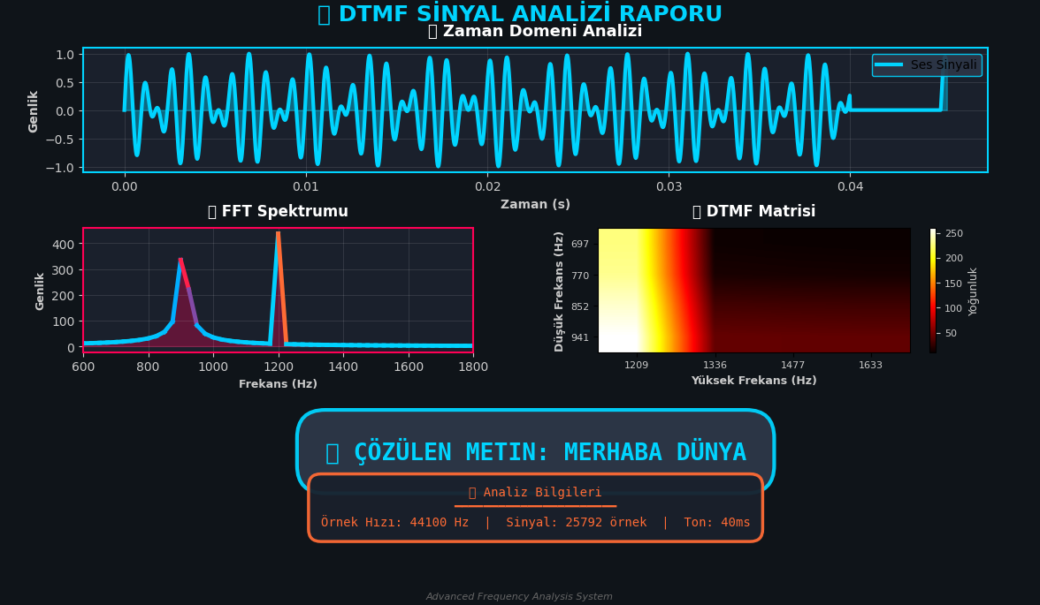

Slide 7
